Slide 1
Mária-út
Pozsony-Somorja

Slide 2
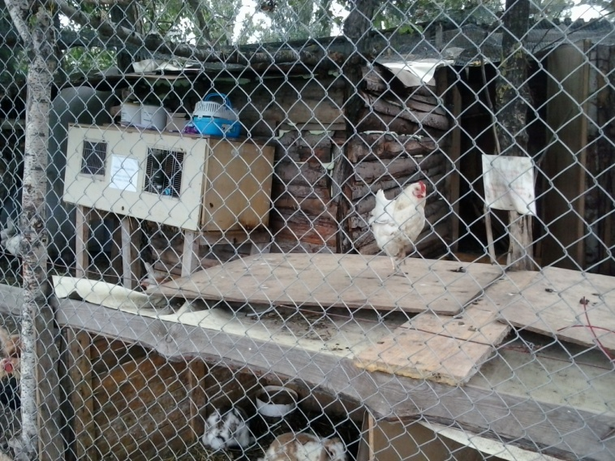
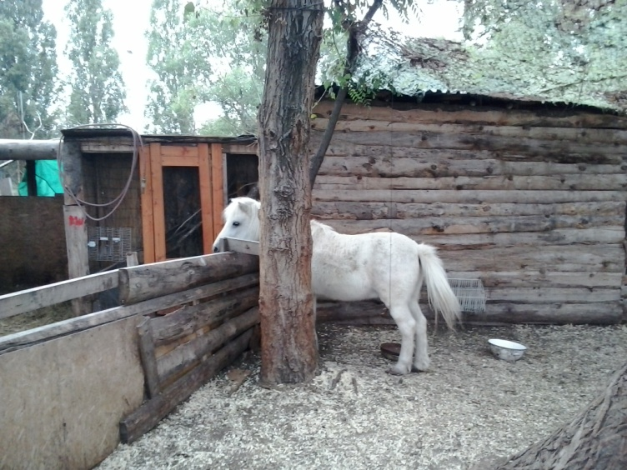
Pozsonyból a kezdés
Ami itt található:
-büfé
-állatok(ló, tyúkok, kecskék, nyulak, tengerimalacok
-elhagyatott gokart pálya

Slide 3
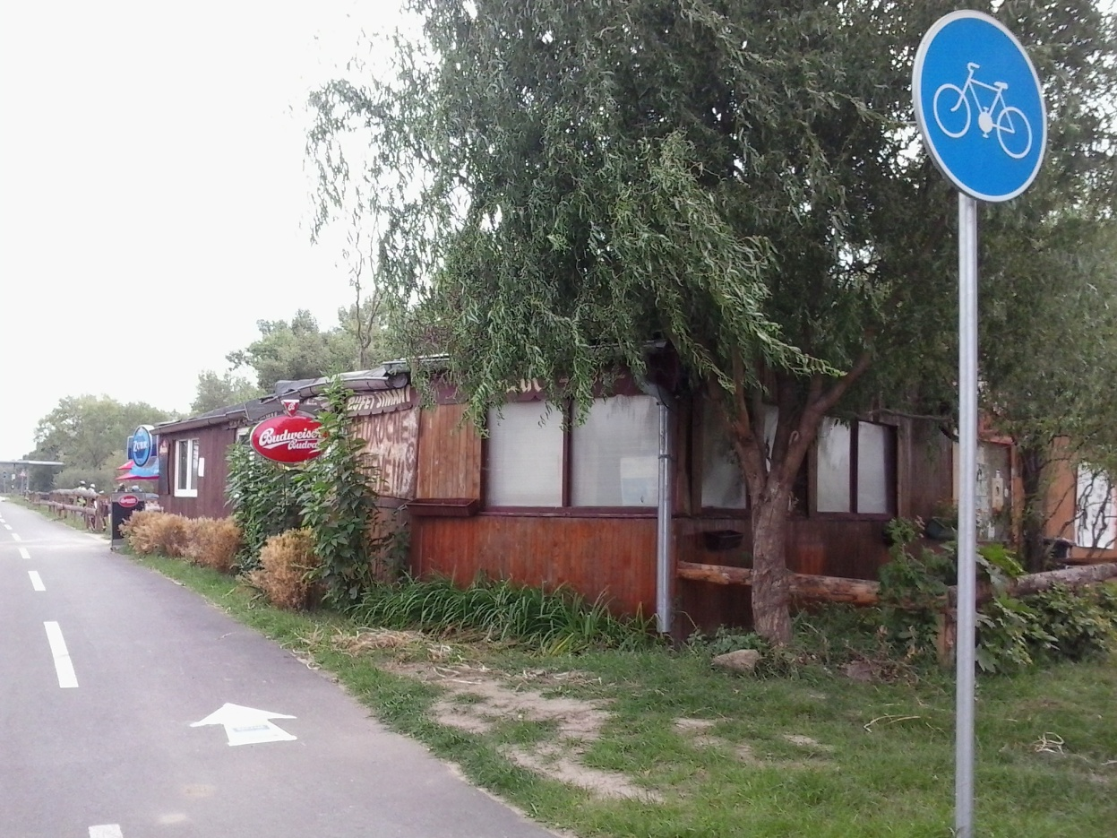
A büfé nyitvatartási ideje:

Slide 4
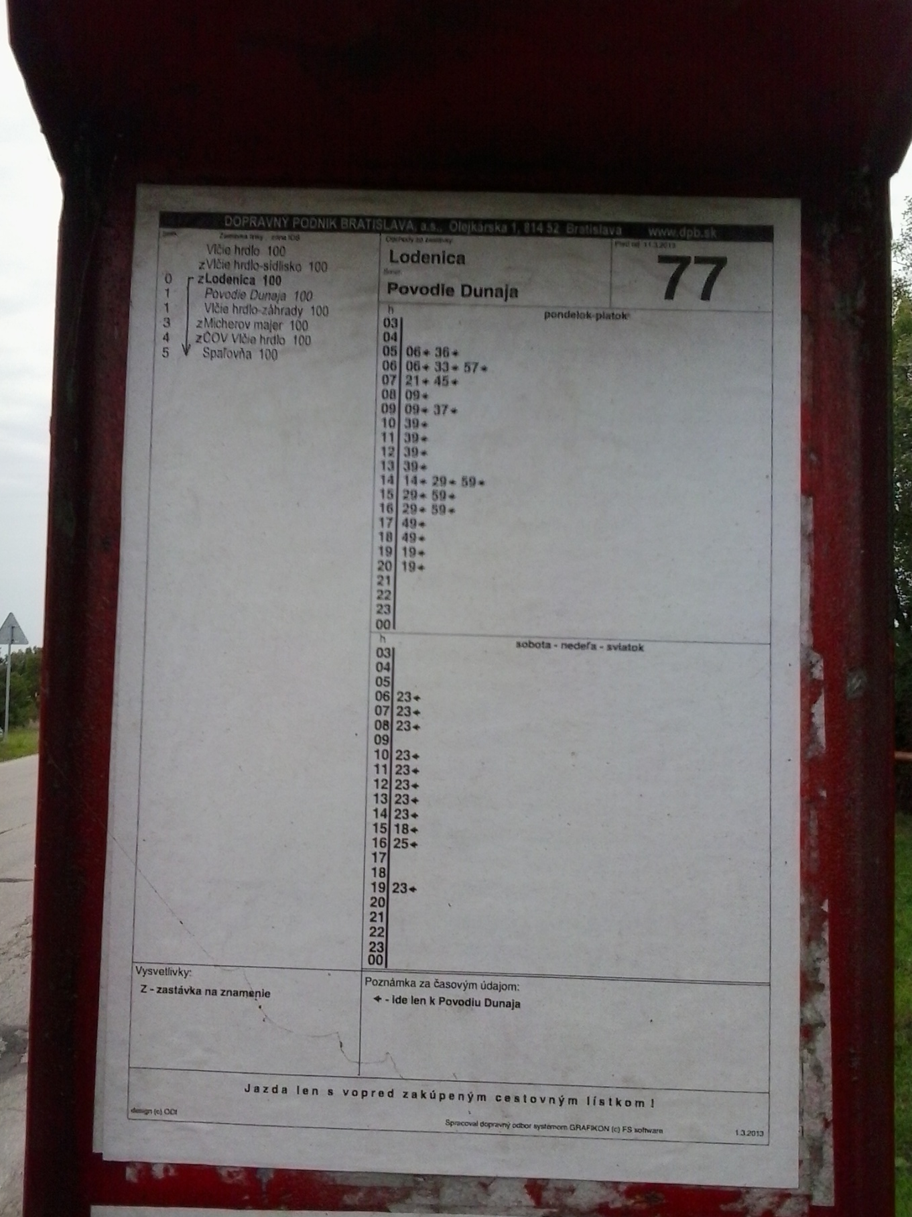
A büfé közelében egy buszmegálló van

Slide 5
A ŠAMORÍN-ČILISTOV jelzés az út folyamán rendszeresen mutatta az irányt

Slide 6
Több tábla is jelezte, hogy evésre, pihenésre mindig van idő

Slide 7
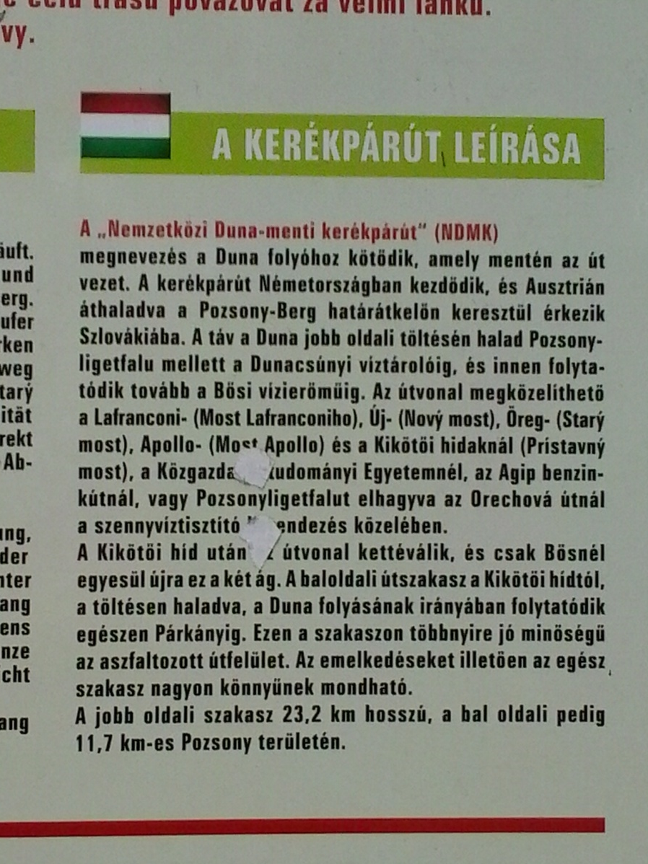

Slide 8
Az út nagyon jól ki van építve, kellemes bicikli túrára

Slide 9
Több letérő is volt a bicikliúton, ezek általában vendéglőkhöz vezettek

Slide 10
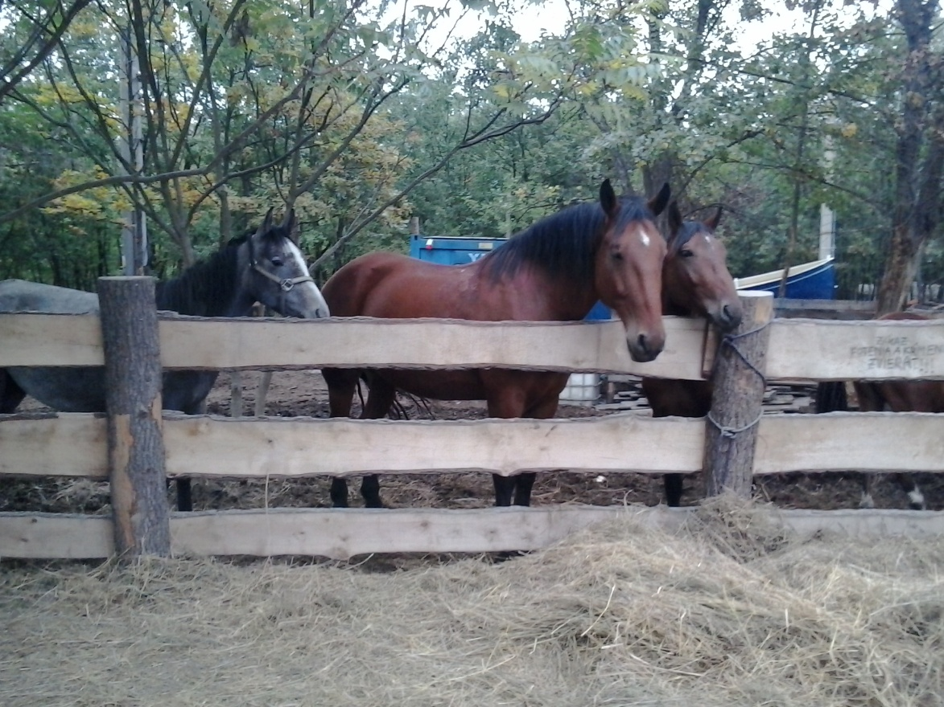
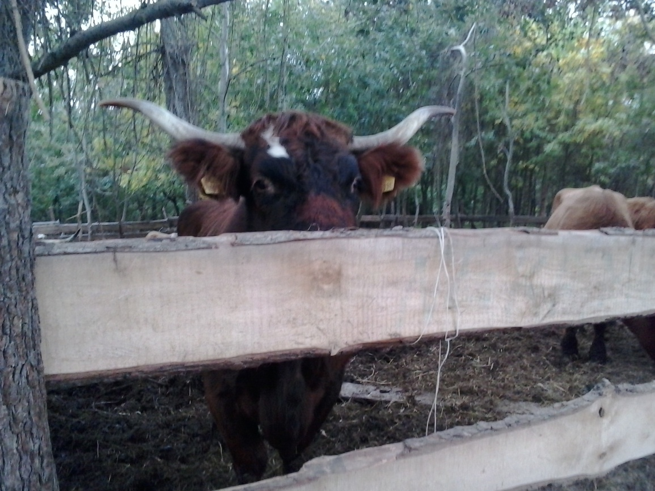
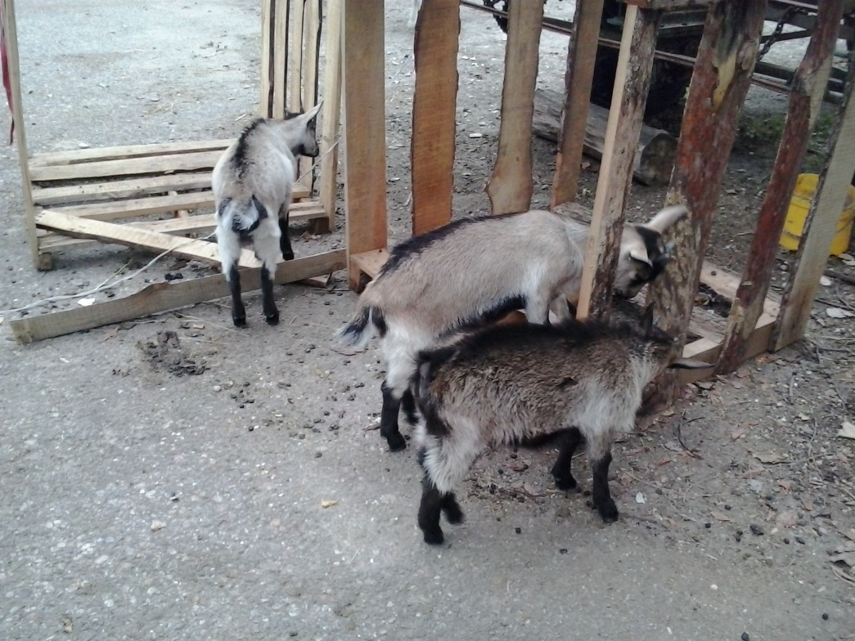
Viszont egy kisebb farmra is rátaláltunk egy ilyen letérőnél:

Slide 11
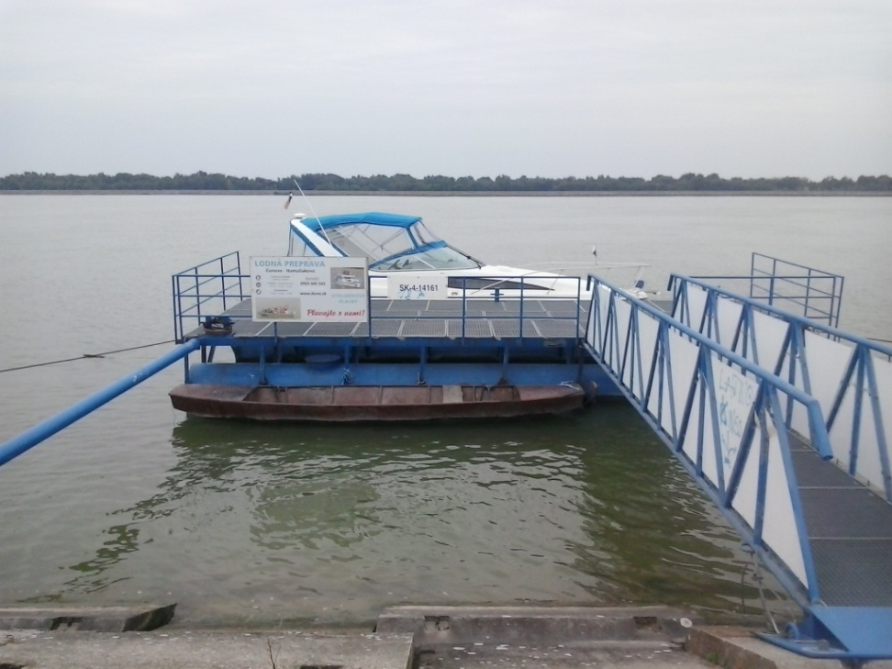
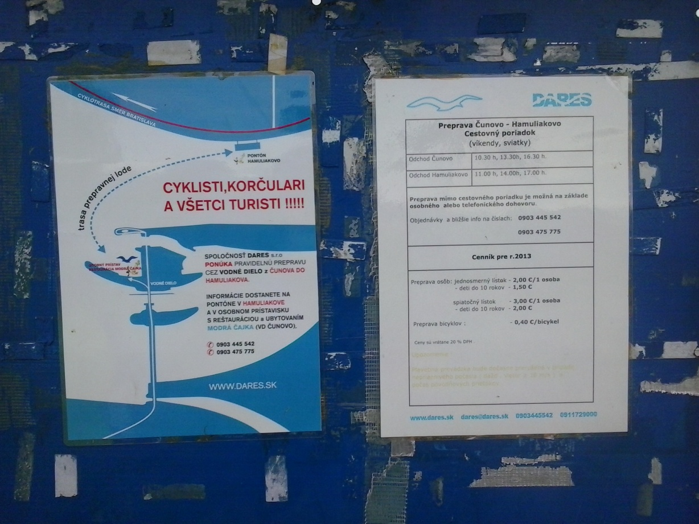
Szállítás Čunovo-Hamuliakovo között

Slide 12
A bicikli útról van letérő Gútorba (Hamuliakovo), ahol egy régi templom található 10 m-rel a bicikliútról

Slide 13
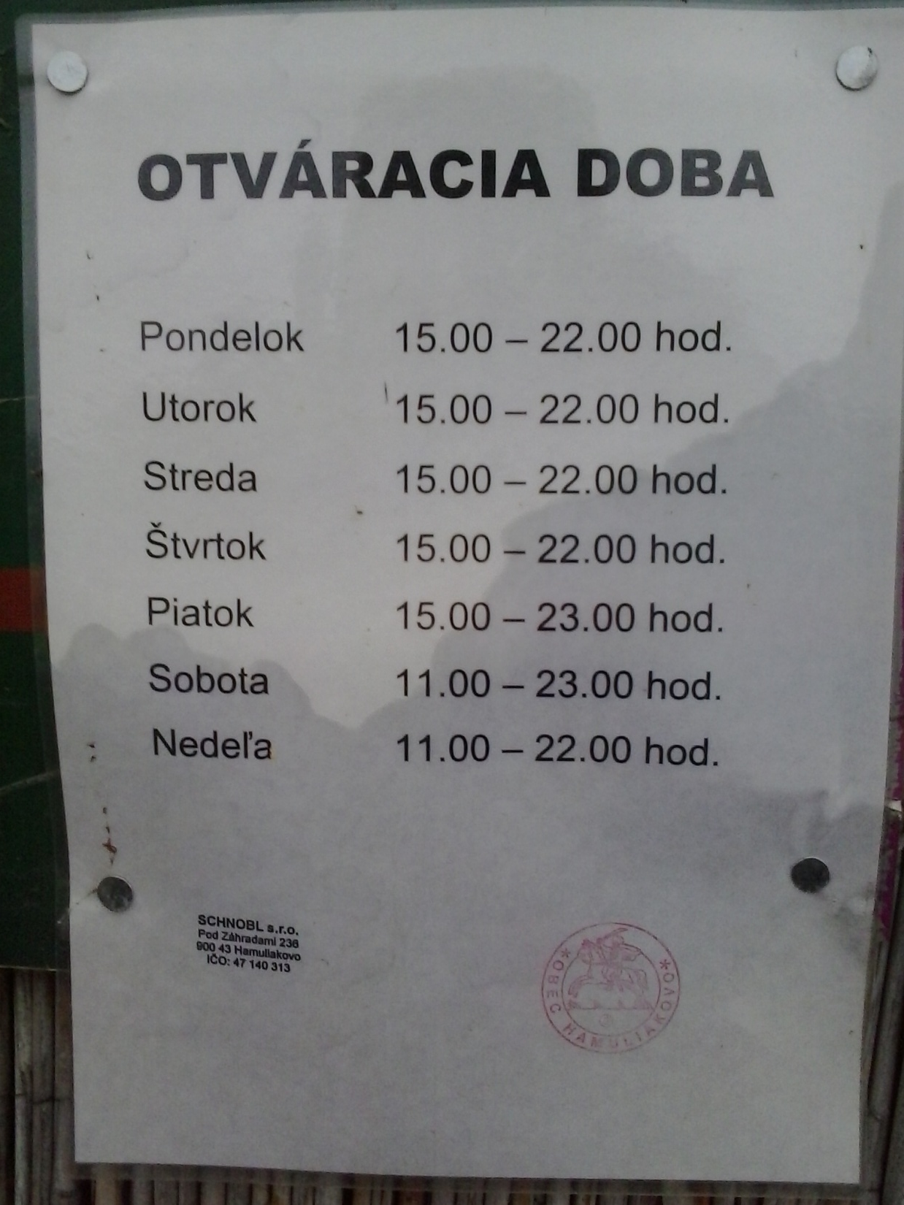
Gútor (Hamuliakovo) előtt két vendéglő is várja a biciklezőket

Slide 14
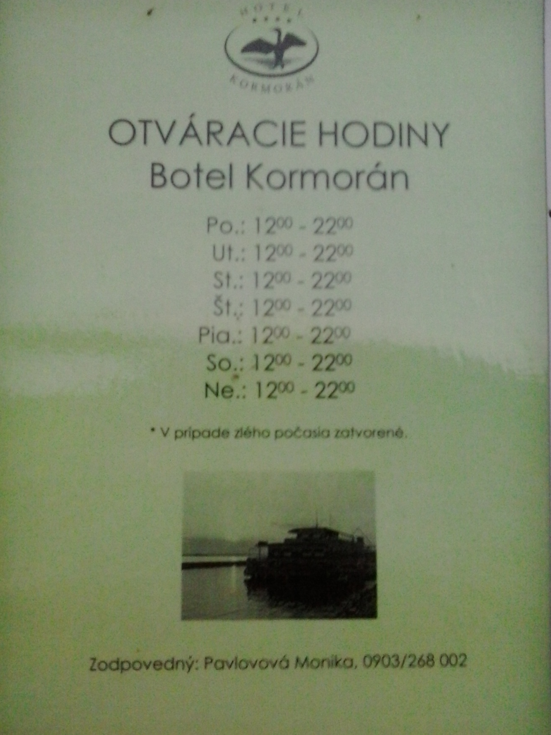
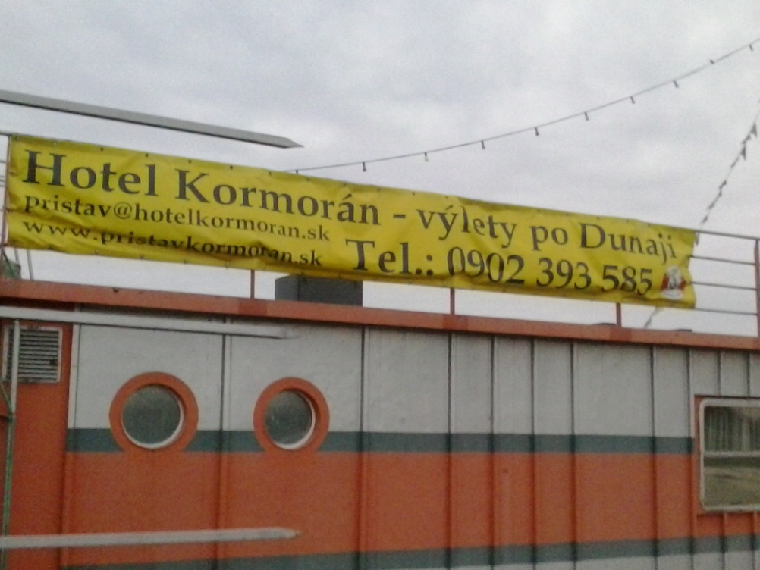
Botel

Slide 15
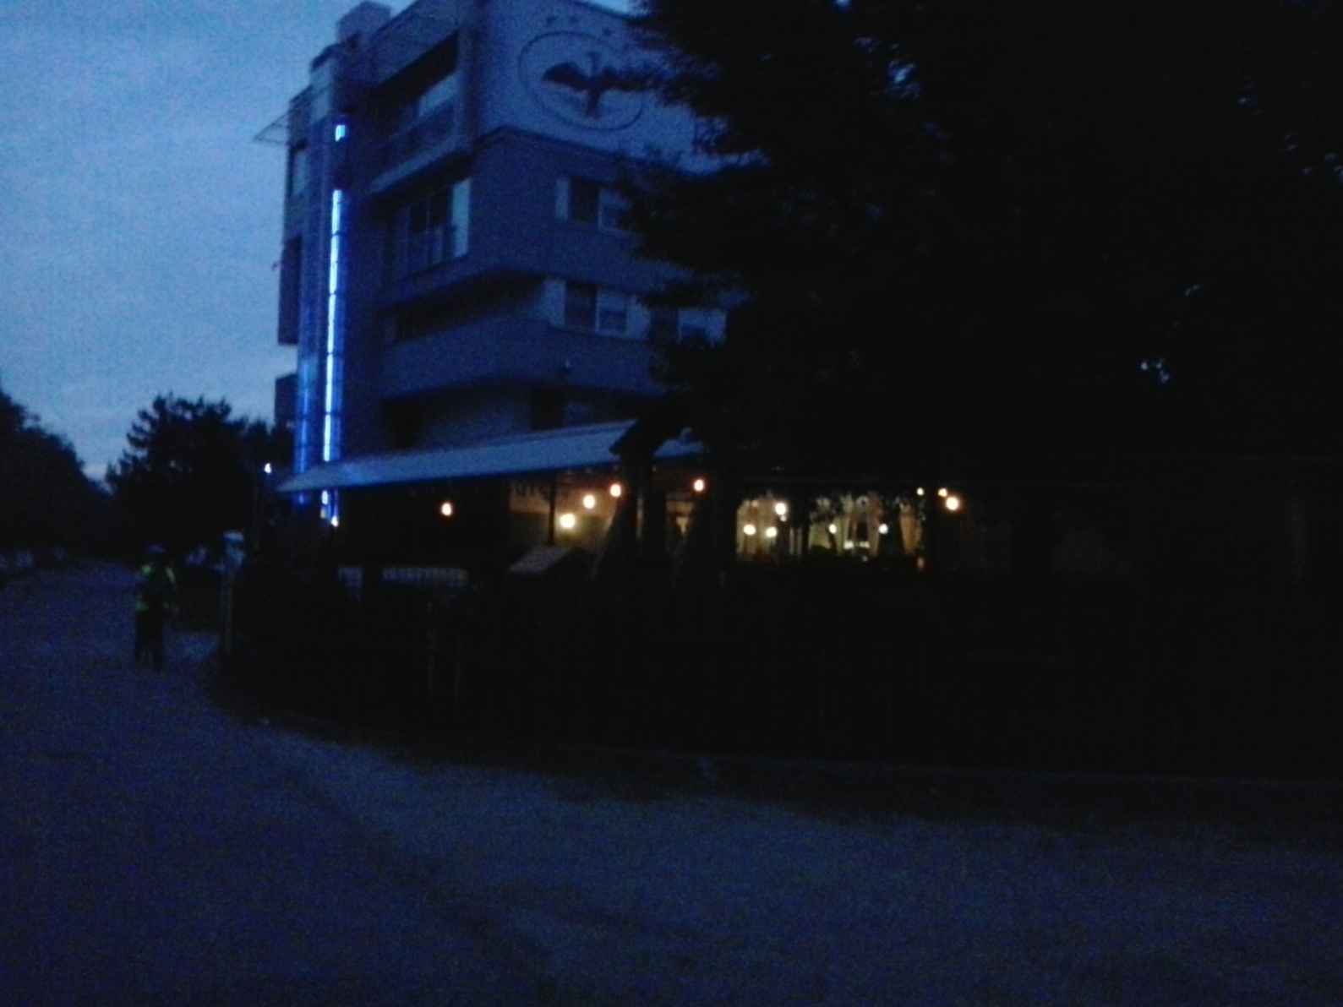
Hotel Kormorán és restauráció az út végén Csilisztőben

Slide 16
Az út végig a Duna mellett halad, így több csodálatos kilátásban is részesülhetünk

Slide 17
Az utat teljesítették: Ágh Franci és Kozmér Marika 2013.9.29-én

